Slide 1
EDGE AI · TINYML · NPU · ZEPHYR RTOS
Inteligência Artificial
Embarcada
Do modelo ao firmware: inferência na CPU (tinyML) e em NPU dedicada, no Zephyr RTOS — Módulo 1 · Dias 1–2 · 10 horas.
nRF54LM20-DK · CPU + NPU
nRF54L15-TAG · IMU
Microfone PDM MEMS
M1 · IA EMBARCADA & CONECTIVIDADE
01

Slide 2
AGENDA
O que vamos ver nos Dias 1 e 2
Dois dias, três blocos de teoria e três laboratórios em bancada.
01
Introdução ao Edge AI
Por que processar localmente; banda, energia e latência; casos de uso em IoT.
02
Modelos tinyML na CPU
Criação e otimização de modelos que rodam no Cortex-M33 sem NPU dedicada.
03
NPU + TensorFlow Lite no Zephyr
Pipeline completo: modelo TFLite → compilador → memória RAM/Flash → inferência acelerada.
04
Laboratórios
Gestos com acelerômetro · wake word e voz com microfone PDM · benchmark NPU × CPU.
M1 · IA EMBARCADA & CONECTIVIDADE
02

Slide 3
INTRODUÇÃO AO EDGE AI
Nivelamento: o que é (e o que não é) IA embarcada
Dois momentos distintos — e só um deles acontece no dispositivo.
TREINAMENTO
INFERÊNCIA
Acontece fora do dispositivo (nuvem/PC).
Precisa de dataset, GPU, iterações.
Resultado: um modelo — uma função aprendida.
Acontece no dispositivo, em produção.
Entrada de sensor → predição em milissegundos.
É isso que embarcamos no firmware.
tinyML = machine learning em microcontroladores
Modelos de kB (não GB) · consumo de mW/µW (não Watts) · latência de ms.
Quantização: pesos em int8 em vez de float32 — 4x menor, muito mais rápido em MCU.
Não é LLM/GenAI: são classificadores e detectores específicos e enxutos — gestos, sons, anomalias.
M1 · IA EMBARCADA & CONECTIVIDADE
03

Slide 4
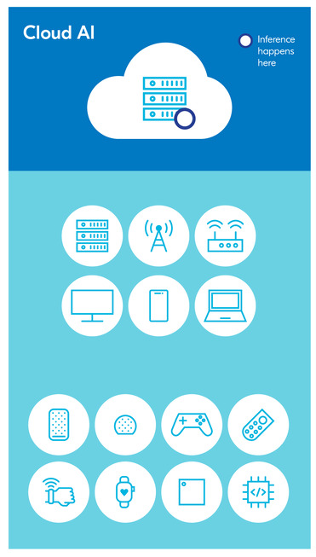
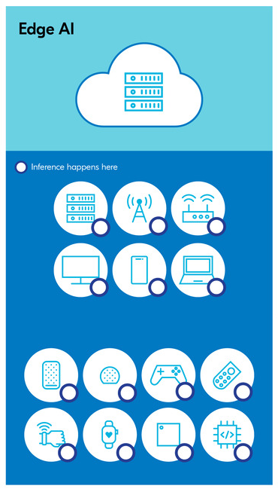
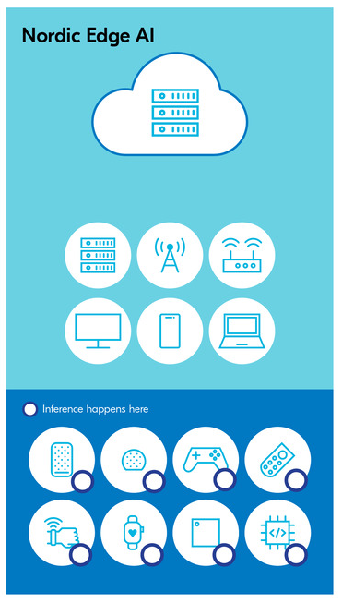
INTRODUÇÃO AO EDGE AI
Onde a inferência acontece?
Três arquiteturas — este curso vive na terceira: ultra-low-power edge AI, no SoC wireless a bateria.
IA NA NUVEM
EDGE AI (GATEWAY)
NO DISPOSITIVO
Dispositivo envia dado bruto; o modelo roda no datacenter.
Inferência num hub próximo aos dispositivos.
Inferência no próprio SoC, junto do sensor.
Latência de rede (100 ms–s). Banda e energia de rádio. O dado sai do dispositivo.
Menos latência que a nuvem, mas depende de infraestrutura — e o hub vira ponto único de falha.
Latência de ms e funciona offline. Só o resultado é transmitido; o dado bruto nunca sai.
M1 · IA EMBARCADA & CONECTIVIDADE
04

Slide 5
INTRODUÇÃO AO EDGE AI
Por que processar localmente?
BANDA
ENERGIA
LATÊNCIA
Transmitir dado bruto contínuo não escala. Localmente, transmite-se só o evento: “gesto X”, “palavra Y”.
O rádio domina o consumo. Inferir custa µJ; transmitir o dado bruto custa ordens de grandeza mais.
Resposta em milissegundos, determinística — sem round-trip de rede.
PRIVACIDADE
DISPONIBILIDADE
CUSTO
Voz, movimento e saúde nunca saem do dispositivo. Simplifica LGPD.
Funciona offline: mina, pasto, subsolo. A função crítica não depende de cobertura.
Sem mensalidade de nuvem por dispositivo. O custo é pago uma vez, no silício.
M1 · IA EMBARCADA & CONECTIVIDADE
05

Slide 6
INTRODUÇÃO AO EDGE AI
Casos de uso reais em IoT
Produtos em produção com inferência no dispositivo.
M1 · IA EMBARCADA & CONECTIVIDADE
06

Slide 7
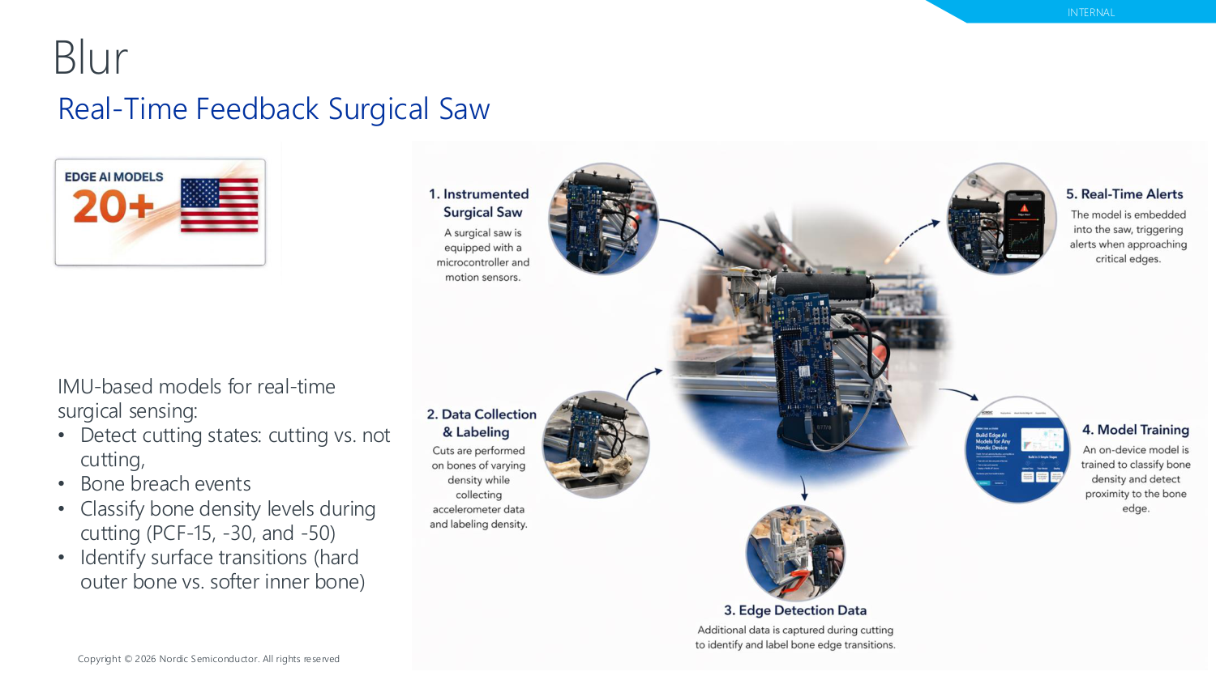
CASOS DE USO REAIS
Serra cirúrgica com feedback em tempo real
Fonte: Nordic Semiconductor — material de referência interno.
M1 · IA EMBARCADA & CONECTIVIDADE
07

Slide 8
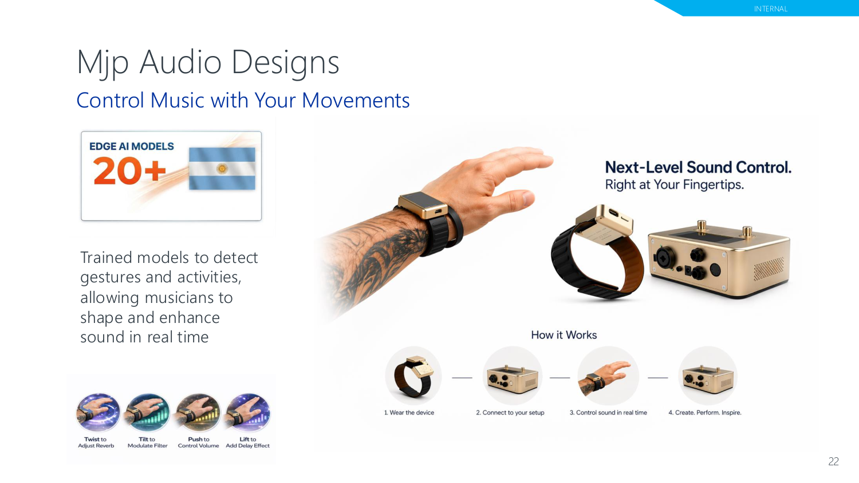
CASOS DE USO REAIS
Música controlada por movimento
Fonte: Nordic Semiconductor — material de referência interno.
M1 · IA EMBARCADA & CONECTIVIDADE
08

Slide 9
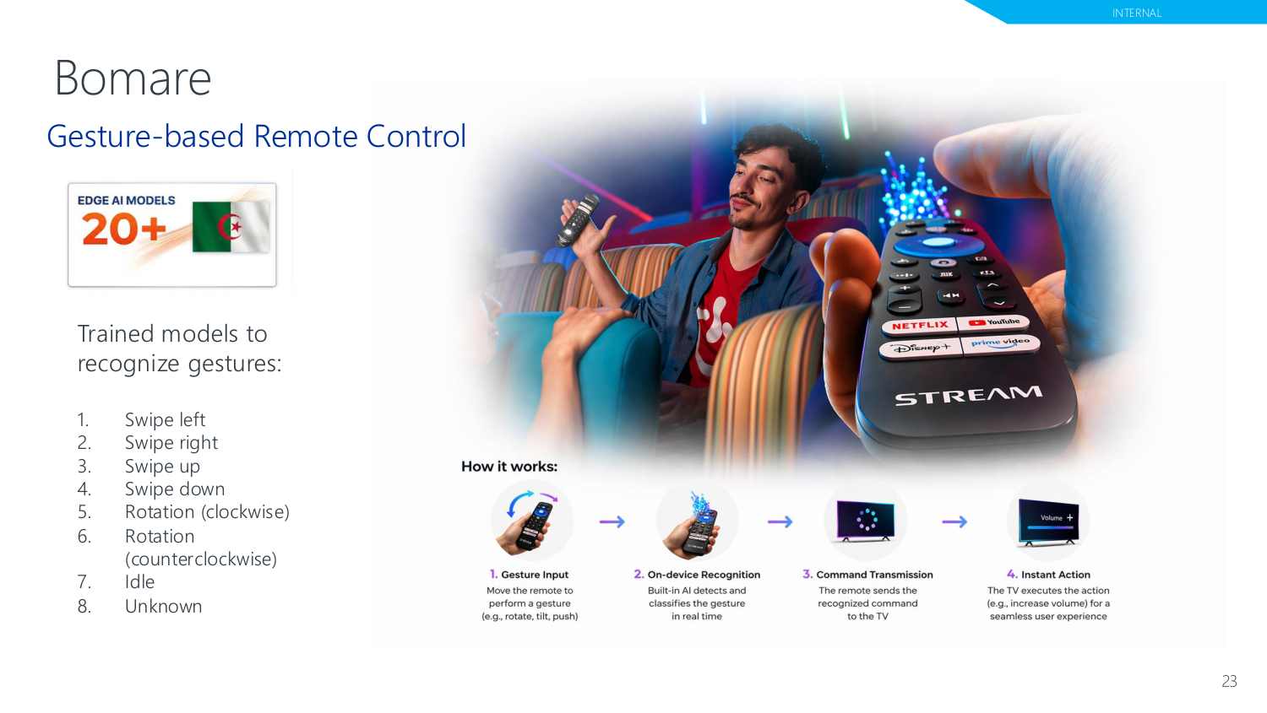
CASOS DE USO REAIS
Controle remoto por gestos
Fonte: Nordic Semiconductor — material de referência interno.
M1 · IA EMBARCADA & CONECTIVIDADE
09

Slide 10
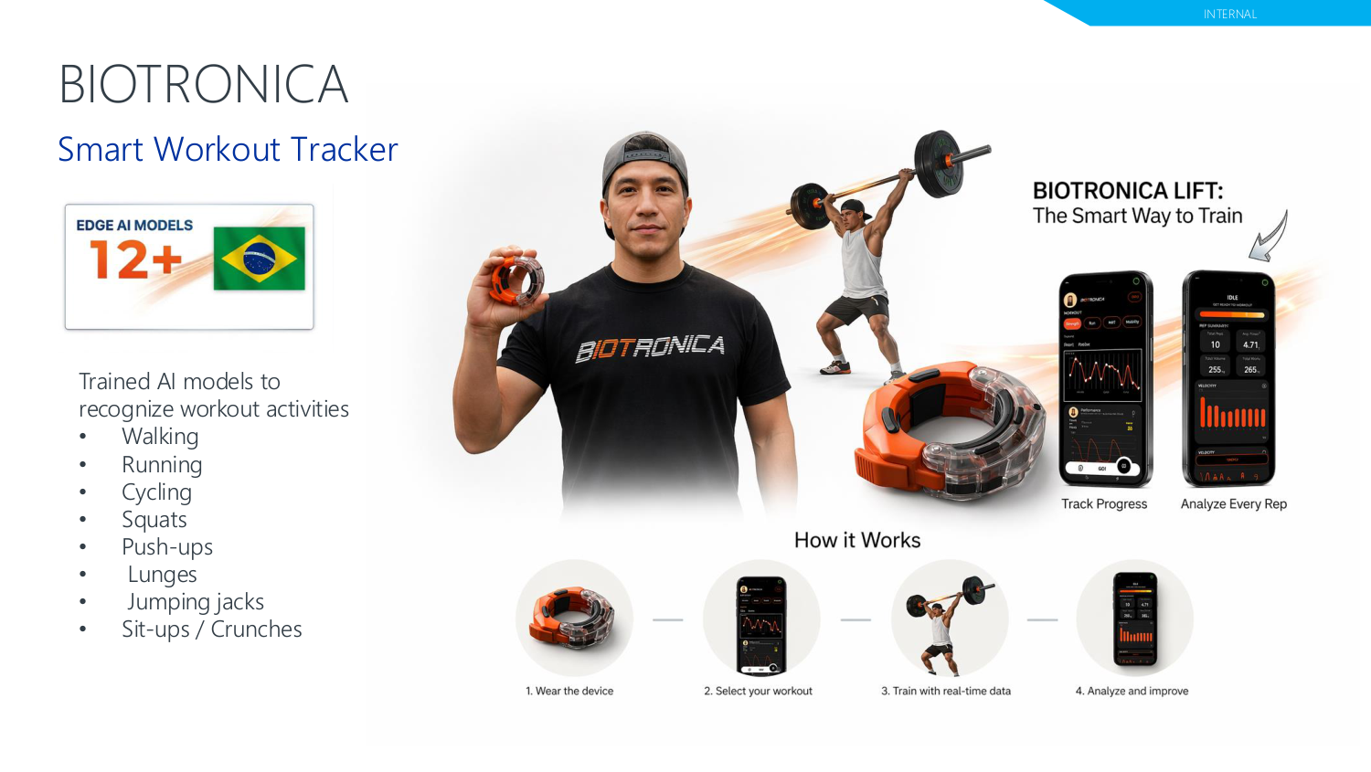
CASOS DE USO REAIS
Wearable de acompanhamento de treino
Fonte: Nordic Semiconductor — material de referência interno.
M1 · IA EMBARCADA & CONECTIVIDADE
10

Slide 11
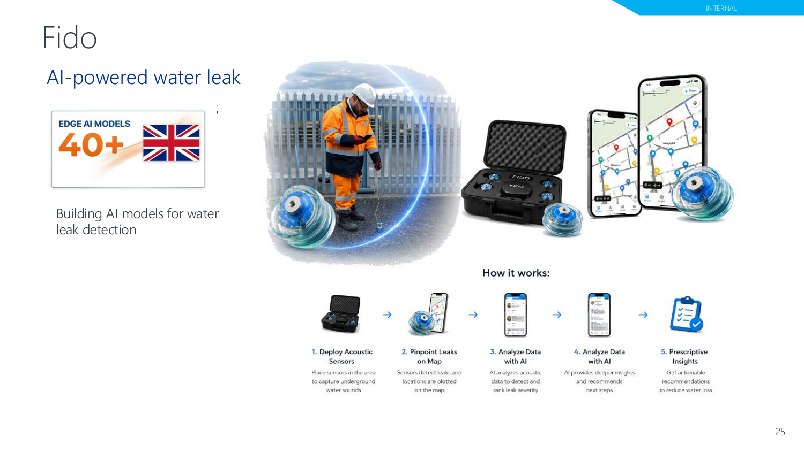
CASOS DE USO REAIS
Detecção de vazamento de água
Fonte: Nordic Semiconductor — material de referência interno.
M1 · IA EMBARCADA & CONECTIVIDADE
11

Slide 12
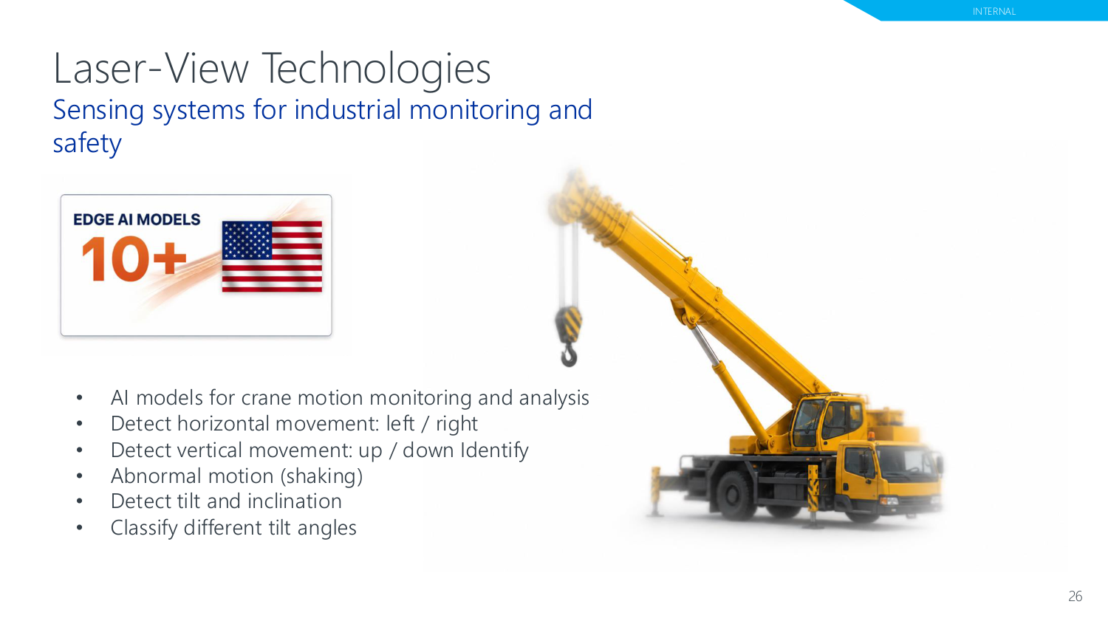
CASOS DE USO REAIS
Monitoramento de guindastes industriais
Fonte: Nordic Semiconductor — material de referência interno.
M1 · IA EMBARCADA & CONECTIVIDADE
12

Slide 13
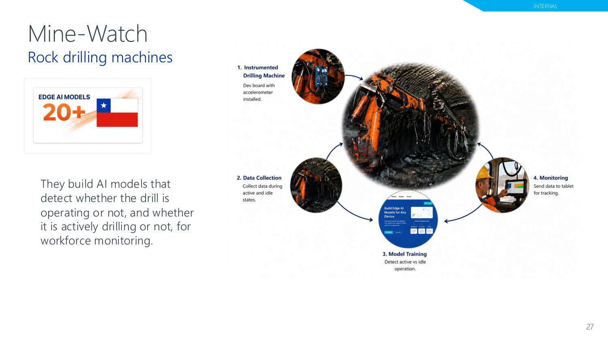
CASOS DE USO REAIS
Telemetria de perfuratrizes de mina
Fonte: Nordic Semiconductor — material de referência interno.
M1 · IA EMBARCADA & CONECTIVIDADE
13

Slide 14
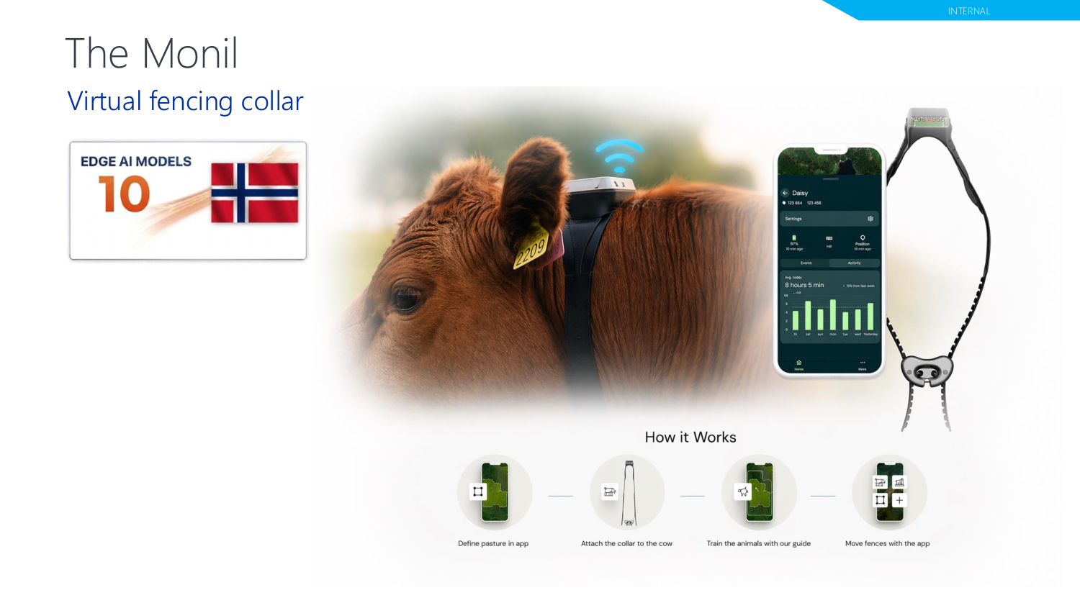
CASOS DE USO REAIS
Cerca virtual para pecuária
Fonte: Nordic Semiconductor — material de referência interno.
M1 · IA EMBARCADA & CONECTIVIDADE
14

Slide 15
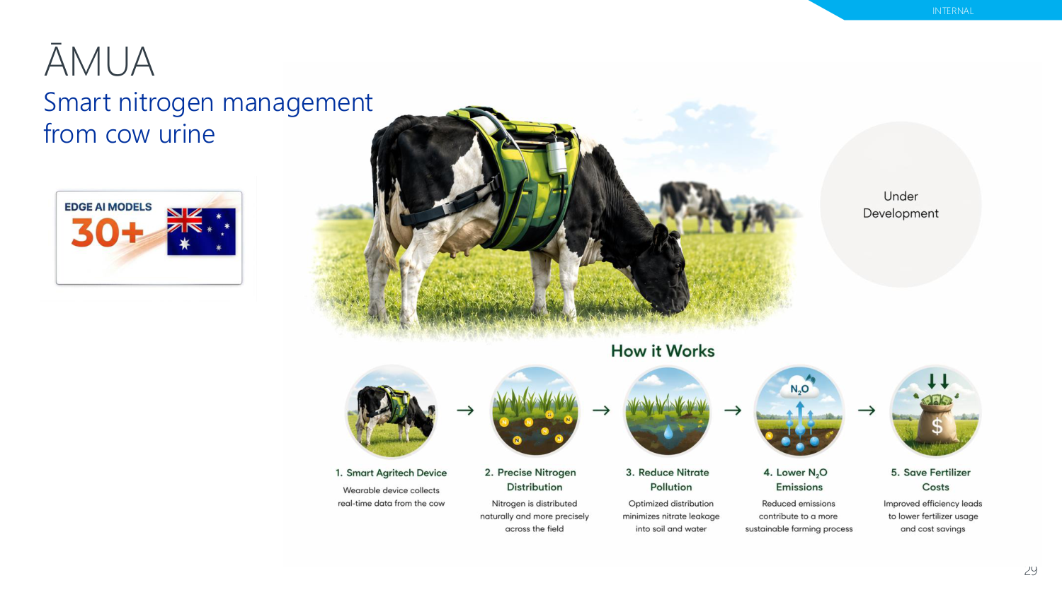
CASOS DE USO REAIS
Gestão de nitrogênio no pasto
Fonte: Nordic Semiconductor — material de referência interno.
M1 · IA EMBARCADA & CONECTIVIDADE
15

Slide 16
INTRODUÇÃO AO EDGE AI
Quase todos são lugares onde a nuvem não chega
SALA CIRÚRGICA
MINA / SUBSOLO
PASTO / CAMPO
Latência e confiabilidade não podem depender de Wi-Fi. Resposta em ms, no instrumento.
Sem cobertura. O dispositivo decide sozinho e sincroniza quando puder.
Milhares de hectares sem rede. Bateria de meses: rádio só para eventos.
Edge AI não é uma otimização da nuvem.
Em muitos produtos IoT, é a única arquitetura viável.
M1 · IA EMBARCADA & CONECTIVIDADE
16

Slide 17
INTRODUÇÃO AO EDGE AI
Duas rotas para IA embarcada nesta plataforma
Complementares, não concorrentes — e dá para usar as duas no mesmo produto.
ROTA 1 · CPU
ROTA 2 · NPU
tinyML na CPU
NPU dedicada
Modelos Neuton: a rede cresce neurônio a neurônio, com otimização automática.
Roda em qualquer SoC da plataforma (Cortex-M33).
Séries temporais: acelerômetro, IMU, PPG.
Footprint típico: ~5 kB de Flash.
Lab: reconhecimento de gestos.
Modelos TensorFlow Lite compilados para a NPU.
Disponível em SoCs selecionados (nRF54LM20B).
Dados de alta taxa: áudio, imagem, fusão de sensores.
Até 15x mais rápido e eficiente que a mesma rede na CPU.
Lab: wake word + comandos de voz.
M1 · IA EMBARCADA & CONECTIVIDADE
17

Slide 18
INTRODUÇÃO AO EDGE AI
Ferramentas que vamos usar
Edge AI Lab (web)
Criação de modelos Neuton, wake word/KWS gerados a partir de texto, compilador para NPU na nuvem e modelos prontos para download.
Edge AI Add-on (nRF Connect SDK)
Runtime, driver da NPU, DSP e samples de referência: gesture recognition, wake word/KWS e benchmarks de consumo.
Kits em bancada
nRF54LM20-DK (CPU + NPU) · nRF54L15-TAG (IMU para gestos e coleta) · microfone PDM MEMS.
M1 · IA EMBARCADA & CONECTIVIDADE
18

Slide 19
MÃOS À OBRA
O que vamos construir
Gestos com acelerômetro — tinyML na CPU
LAB 1
Coleta de dados → geração do modelo no Edge AI Lab → flash → validação no kit.
Wake word + comandos de voz — NPU
LAB 2
Microfone PDM → pipeline pronto de wake word → comandos por voz no DK.
Benchmark NPU × CPU
LAB 3
A mesma rede nos dois alvos: medir latência e energia por inferência.
M1 · IA EMBARCADA & CONECTIVIDADE
19

